Slide 1
(주)이그쉐어 신뢰성 검사 자료 (소비전력 & 환경능력)

Slide 2
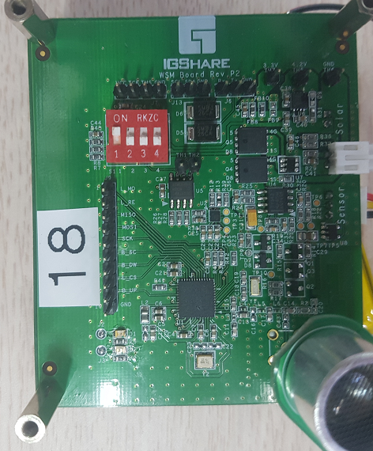
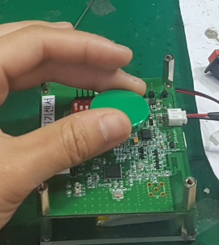
초기화 방법(현재 그림 상태가 기본)
*주의 : Calibration 완료된 상태에서 보드를 움직이지 않는다.
스위치의 4번을 올렸다가 내린다. 전원 공급 (LED1 한번 깜빡)
스위치의 2번을 올렸다가 내린다. 센서 Calibration (LED1한번 깜빡)
10초가 흐른다.
LED1번이 주기적으로 깜빡인다. ( Default 상태)
지진감지센서
(Magnetic)
센서 동작 방법
자석 or 쇠 등 재질의 물질을 센서에 올린다.
초기 상태에서 변화가 감지 시 (LED1과 LED2가 깜빡)
LED1
LED2
센서 전류 측정
초기화 된 전류 값 (평상시 상태)
변화가 감지 시 전류 값

